Slide 1
長庚大學邁向軟體定義資料中心經驗分享
張永華
資訊中心主任

Slide 2
Agenda
長庚大學簡介
計畫緣由
導入範圍
功能驗證
未來發展

Slide 3

長庚大學簡介
概況 http://www.cgu.edu.tw
  地址：桃園市龜山區文化一路259號（鄰近機場捷運Ａ７站）
  學生人數：~7000；教職員人數：~1500；生師比：12:1
  教學單位：醫學院、工學院、管理學院、通識中心
    25+獨立系所、10+研究中心；資訊中心：11人(教服、軟體、網路)
資訊系統建置
  SSO(2014)、DHCP (2015)、行動化ERP (2015)
  伺服器虛擬化(2010) 、儲存虛擬化(2015) 、雲端電腦教室(2015)
  虛擬化軟體全校授權(2016)、虛擬平台備份(2016)

Slide 4
長庚大學簡介 – 虛擬化環境現況
軟體
項目 | 版本 | 用途
VMware vSphere | 6.0 / 5.5 | 校園資訊網站、校務資訊系統、郵件系統、智慧學習系統等數十個關鍵應用系統虛擬化平台主機
vCenter Server | 6.0 / 5.5 | 中控管理主機，管理目前所有虛擬化主機
硬體
項目 | 規格 | 數量
VMware ESXi Server | Intel Xeon E5 -2600 CPU x 2 256 GB之記憶體(8台)、128 GB之記憶體(3台)、64GB (3台) 6 埠 1 GB網卡 | 14台
主機端 網路交換器 | Cisco、Brocade L2 Switch | 4台
Notes:
Server 記憶體配置更正、數量更正為14台
Switch數量更正為4台

Slide 5
Agenda
長庚大學簡介
計畫緣由
導入範圍
功能驗證
未來發展

Slide 6
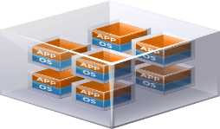






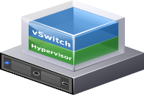


計畫緣由 – 標準(虛擬)化IT資源 → 軟體定義資料中心
主機與儲存虛擬化
資源池
穩定且高速的底層環境
不受限於廠牌
Virtual Networks
Internet
Network Hypervisor
Existing Physical Network
Internet
軟體定義
服務導向
自動化快速佈署
靈活組態變更
Existing Physical Network
6
Notes:
本校已建構運算(主機)與儲存之虛擬化基礎架構，不僅兼具穩定、高可用性、跨廠牌等特性，亦達成配合實際應用需求彈性調度運算及空間資源之目標。導入網路虛擬化技術為實現服務導向IT基礎架構的關鍵步驟。

Slide 7
計畫緣由 – 因應資安政策需求
資訊安全管理政策
ISO 27001
虛擬環境
應用
虛擬化環境資安強化
虛擬網路
防護
分散式 防火牆 | 政策定義 | 虛擬網路
第三方資安管理整合
Notes:
本校資訊中心通過ISO27001資安驗證，對於各項IT作業與資源使用均需符合規範。
在完成主機與儲存虛擬化建置後，IT資源高度集中，一部實體伺服器主機中往往有十餘甚至數十台虛擬機器(VMs)同時運行。
如何確保個別VM以及VM之間的網路安全也成為高度虛擬化架構下必須正視的重要課題。

Slide 8
Agenda
長庚大學簡介
計畫緣由
導入範圍
功能驗證
未來發展

Slide 9

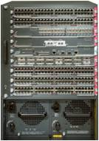

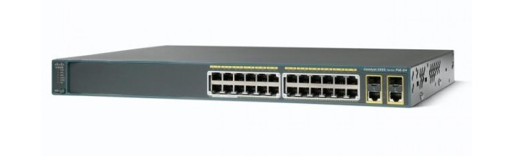
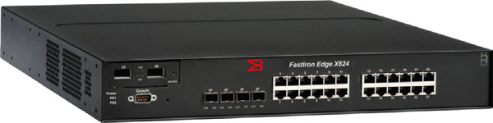


導入範圍 – 強化虛擬機器安全政策
◆ 改變傳統按使用年限汰換防火牆設備方式，逐步建立軟體定義資料中心。
◆ 強化虛擬機器資安管控政策，建立零信任分區。
◆ 建立虛擬沙箱測試環境，提供業務系統漏洞修補、開發測試之獨立區域。
核心交換器
內部防火牆
用戶區
VDI Pool
封閉測試區(VMs)
ESXi Server Pool
Notes:
傳統集中式的實體設備佈建架構下，採購時為預留未來擴充彈性須購買超出現有需求規格的設備；
須依據硬體設備使用(保固)年限，定期汰舊換新，以確保穩定地持續運作；
除容易造成資源閒置外，若需求變化超出預估範圍，快速地調整因應有其困難。
資中此次以內部應用系統防火牆作為導入項目，評估與驗證分散式佈建的軟體防火牆在功能面與效能面是否可以滿足本單位的應用需求。

Slide 10

導入範圍 – 強化虛擬機器安全政策
智慧學習系統
校務資訊系統
網站系統
業務分隔安全性政策
作業系統安全性政策
業務關連安全性政策
網路區域安全性政策
郵件系統
報修系統
系統開發平台
特殊群組連線安全性政策
Notes:
藉由NSX虛擬防火牆特性，可依據VM的作業系統、網路位址、名稱等屬性訂定群組，並依據彼此之間的互動需求制定管制規則；
達到遠超過實體防火牆的控制精細度。

Slide 11
Agenda
長庚大學簡介
計畫緣由
導入範圍
功能驗證
未來發展

Slide 12
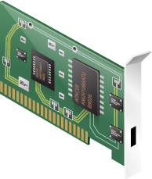





功能驗證 – 架構示意
Brocade FastIron Edge SW
Cisco C2900 SW
核心交換器
用戶端
LACP
VMware ESXi Hosts
NIC1
NIC2
NIC3
NIC4
NIC5
NIC6
VMware ESXi Virtual Switch
vSS1
vDS1
VM Network(SPG)
NSXService Net(DPG)
NSXMgt Net(DPG)
VXLAN Transport Zone
NSX Controller1
NSX Controller2
NSX Controller3
VM
VM
ESG
Firewall
vCenter
AD/DNS/NTP
NSX Manager
DLR
Firewall
對照組
測試組
VM
vNetwork 1
vNetwork 2
報修系統2
VM
Control Plane
Data Plane
報修系統1
VM
VM
Win 2012 r2
Win 2008r2
Notes:
測試組：位於NSX所建立的虛擬化網路設備後端的VM
對照組：一般網路架構下的VM
藉由不同來源位址存取測試組及對照組的系統，比較不同存取路徑的效能與功能差異。

Slide 13






功能驗證 – 驗證項目
．分散式防火牆驗證 (為符合服務安全規範)
．虛擬網路效能驗證
．佈署與管理驗證
Hypervisor
NSX vSwitch
Hypervisor
NSX vSwitch
Hypervisor
NSX vSwitch
Notes:
三大驗證主題：防火牆功能驗證、網路效能驗證、管理機制

Slide 14
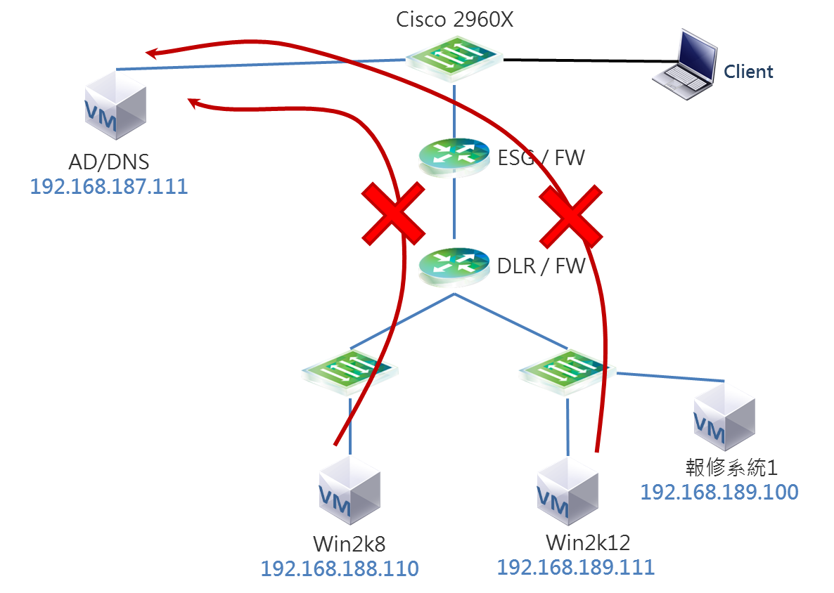
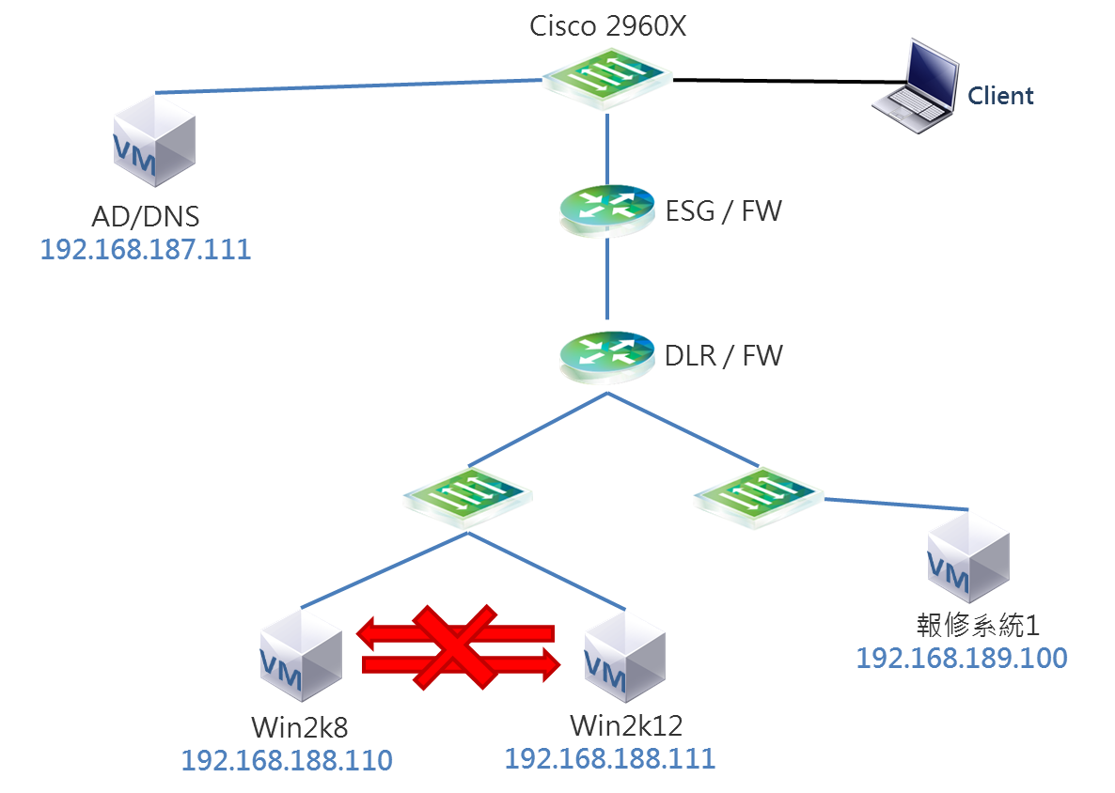
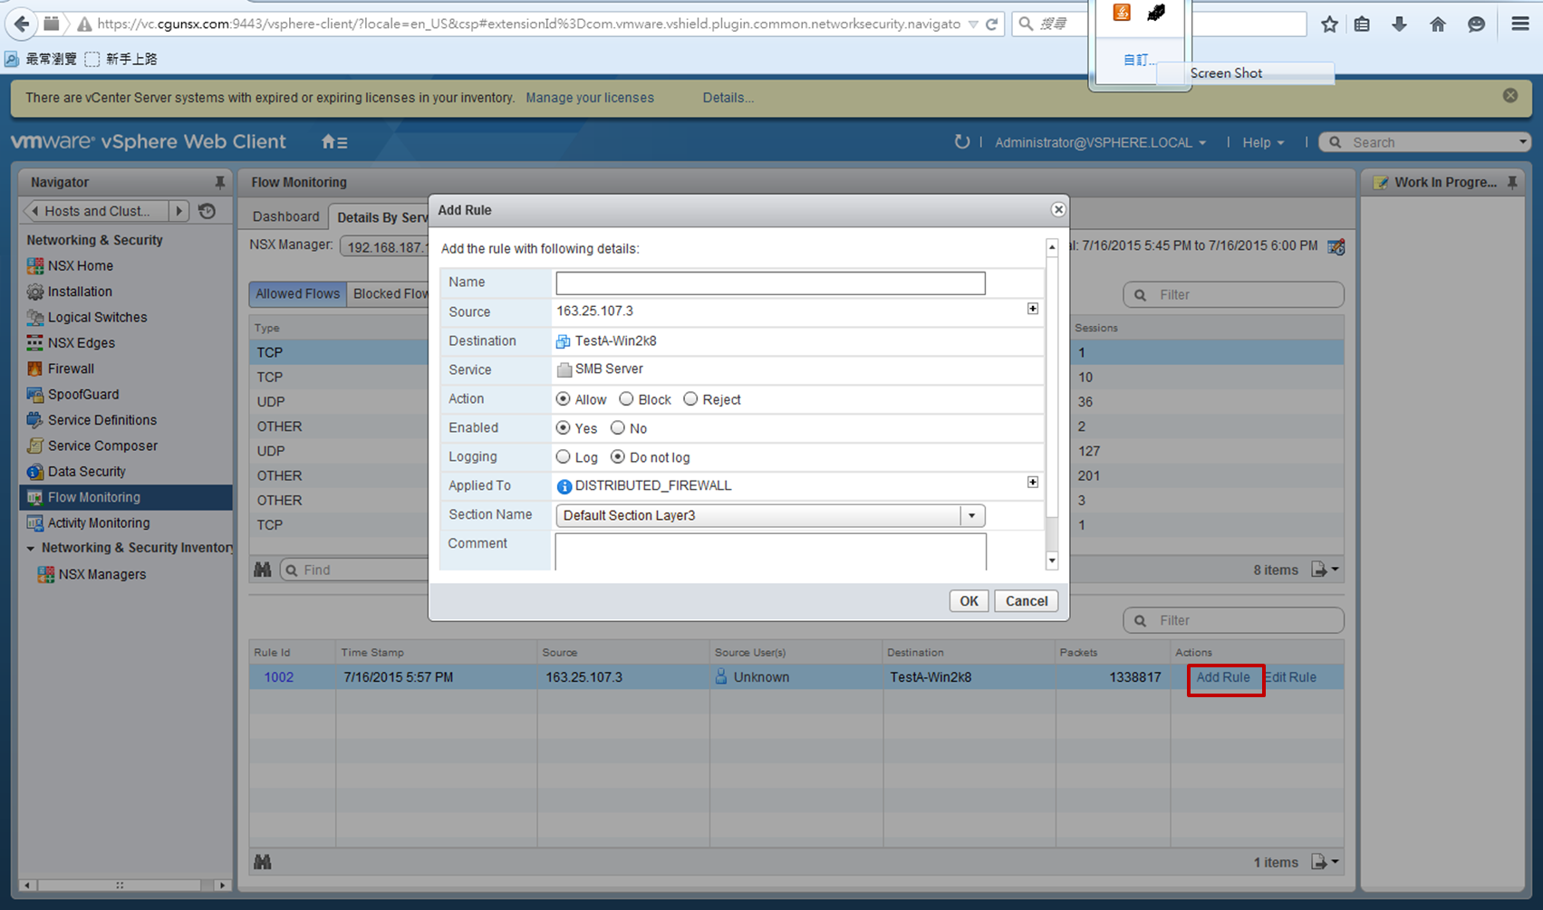
功能驗證 – 防火牆驗證項目與情境
項次 | 測試項目 | 測試內容 | 結果
1 | 邊界防火牆 | ．過濾拒絕或允許特定來源、目的、協定溝通及LOG。 ．政策物件：小至虛擬機器，大至資料中心。 ．可於Edge Service Gateway(ESG)及Distributed Logical Router(DLR)建立防火牆政策。 ．支援Routed、NAT模式。 ．支援靜、動態路由。 | ■ Yes □ No
2 | 分散式防火牆 | ．過濾拒絕或允許特定來源、目的、協定溝通及LOG。 ．政策物件：小至虛擬網路卡，大至資料中心。 | ■ Yes □ No
3 | Micro-Segmentation(微分割) | ．過濾拒絕或允許同或不同網段虛擬機器特定協定溝通。 ．政策物件：小至虛擬網路卡，大至資料中心。 ．支援動態安全群組，可建立過濾條件，新建虛擬機可直接自動套用至政策。 | ■ Yes □ No
4 | FLOW Monitor | ．FLOW監控排名。 ．可由FLOW排名中直接新增防火牆政策 | ■ Yes □ No
4
1
2
Notes:
1.邊界防火牆：VM群組外圍防火牆
2.分散式防火牆：個別VM NIC上的防火牆
3.微網段分割：依網段區分存取規則
4.網路流量監控，並依結果建立規則。

Slide 15
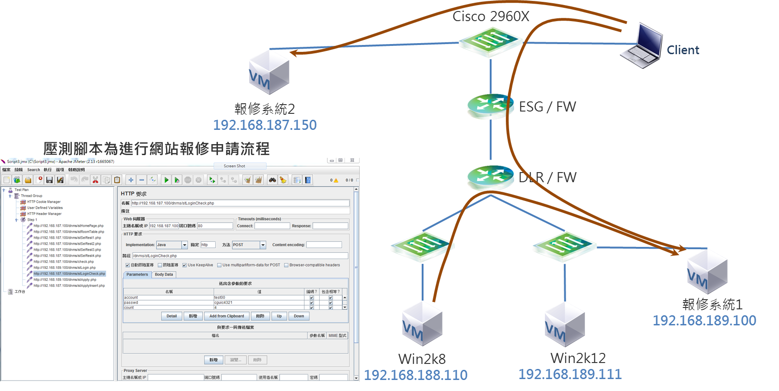
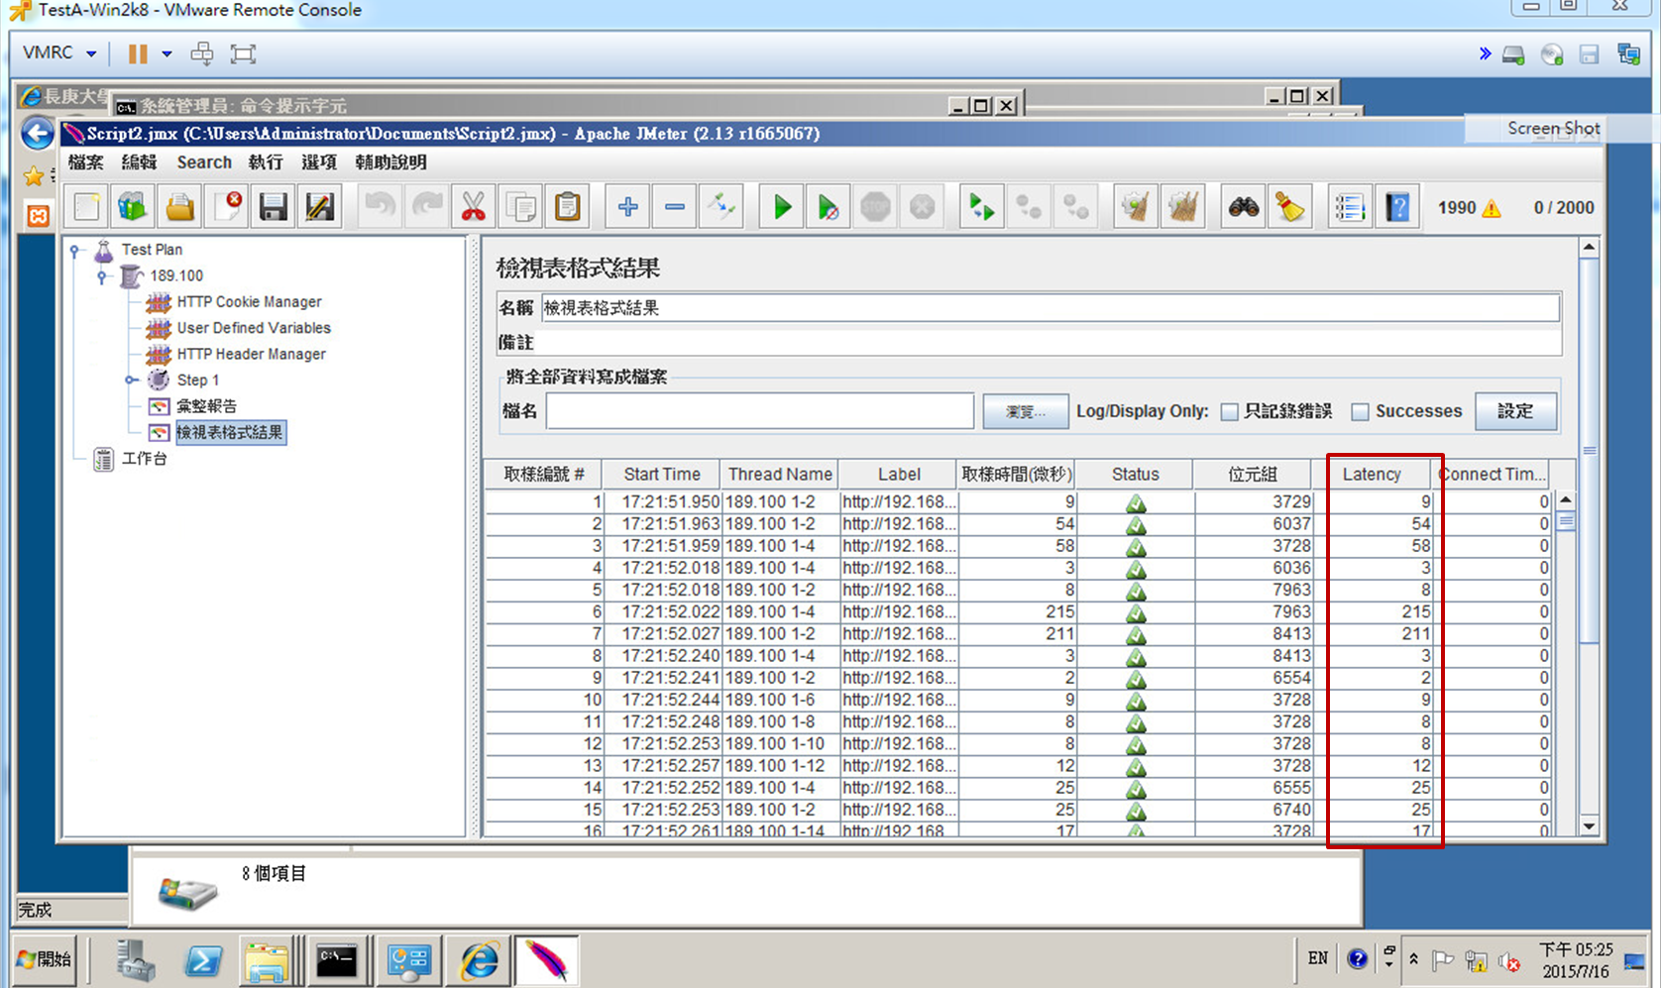
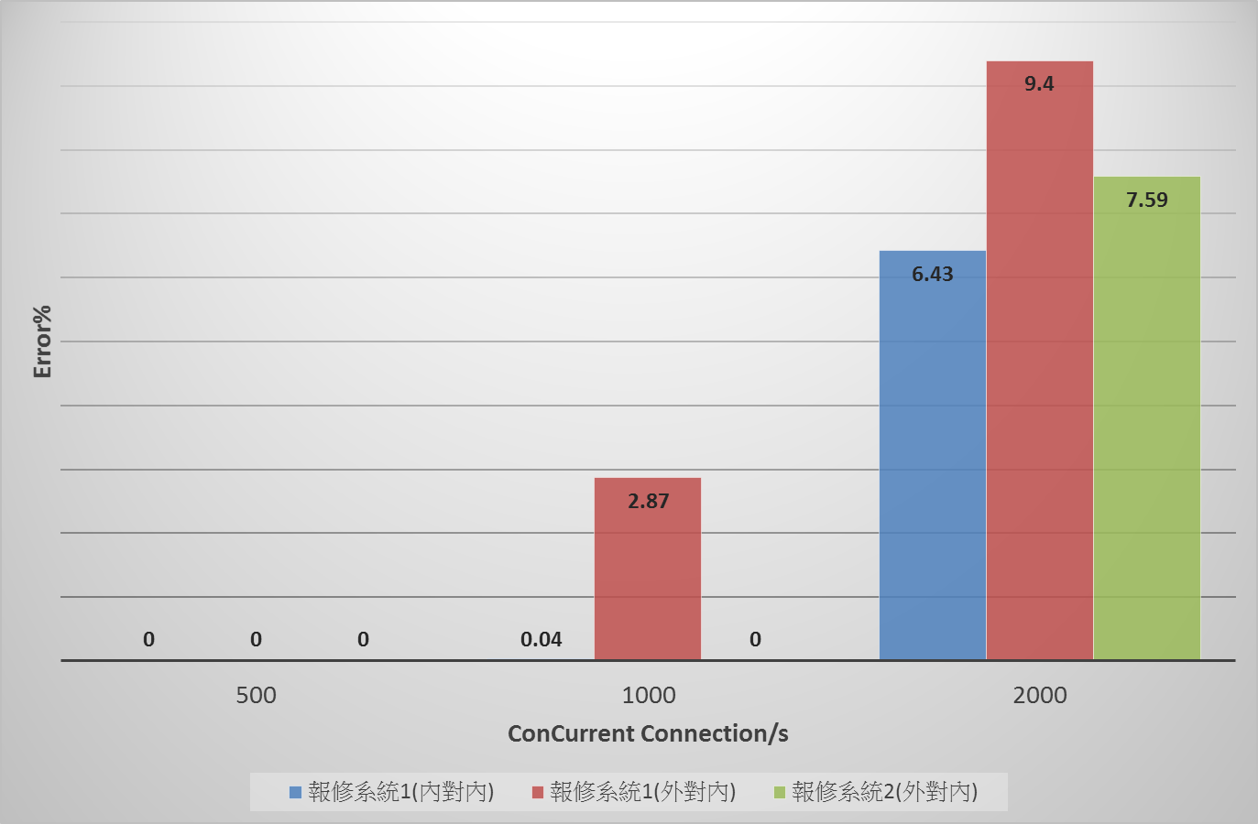
功能驗證 – 虛擬網路傳輸效能
項次 | 測試項目 | 測試內容 | 結果 | 備註
1 | 連線數量 壓力測試 | ．透過使用Badboy腳本工具及Jmeter壓測工具進行連線壓力測試。 ．模擬Internal LAN用戶端連線至NSX DLR之下之虛擬服務機器。(Internal → NSX Logical LAN) ．模擬NSX DLR一用戶端連線至另一個Virtual Disturbed Switch之下之虛擬服務機器。(Internal → vSphere Virtual LAN) | ■ Yes □ No | 1000/2000 ConCurrent Connection
2 | 資料傳輸量 壓力測試 | ．透過使用網路芳鄰傳輸大容量檔案。 ．模擬Internal LAN用戶端傳輸檔案至NSX DLR之下之虛擬服務機器。(Internal -> NSX Logical LAN) ．模擬NSX DLR一用戶端傳輸檔案至另一個Virtual Disturbed Switch之下之虛擬服務機器。(Internal → vSphere Virtual LAN) | ■ Yes □ No | 2GB傳輸檔案
3 | 高可用性測試 | ．檔案傳輸中及ICMP回應狀態，進行ESG、DLR 單一節點模擬故障。 ．節點切換後，檔案持續傳輸，ICMP持續回應。 | ■ Yes □ No
2
3
1
 | 測試組(NSX ESG/DLR) | 對照組 (vDS)
2GB檔案傳輸速率 | 11448.3 KB/Sec | 11534.3 KB/Sec
Notes:
1.高頻率存取：Internet->維修系統VM、內部A網段VM->內部B網段維修系統VM
2.大檔案傳輸：外->內
3.驗證網路高可用性機制

Slide 16
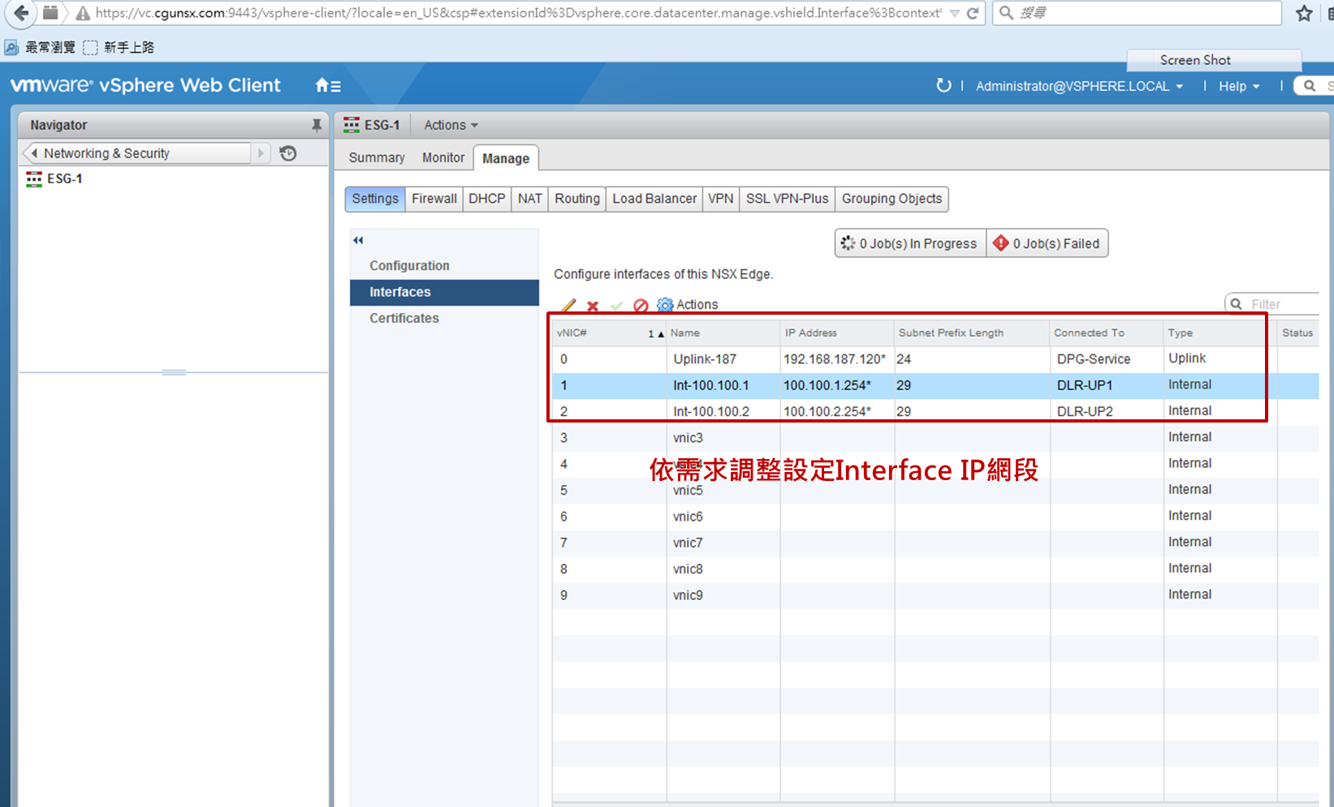
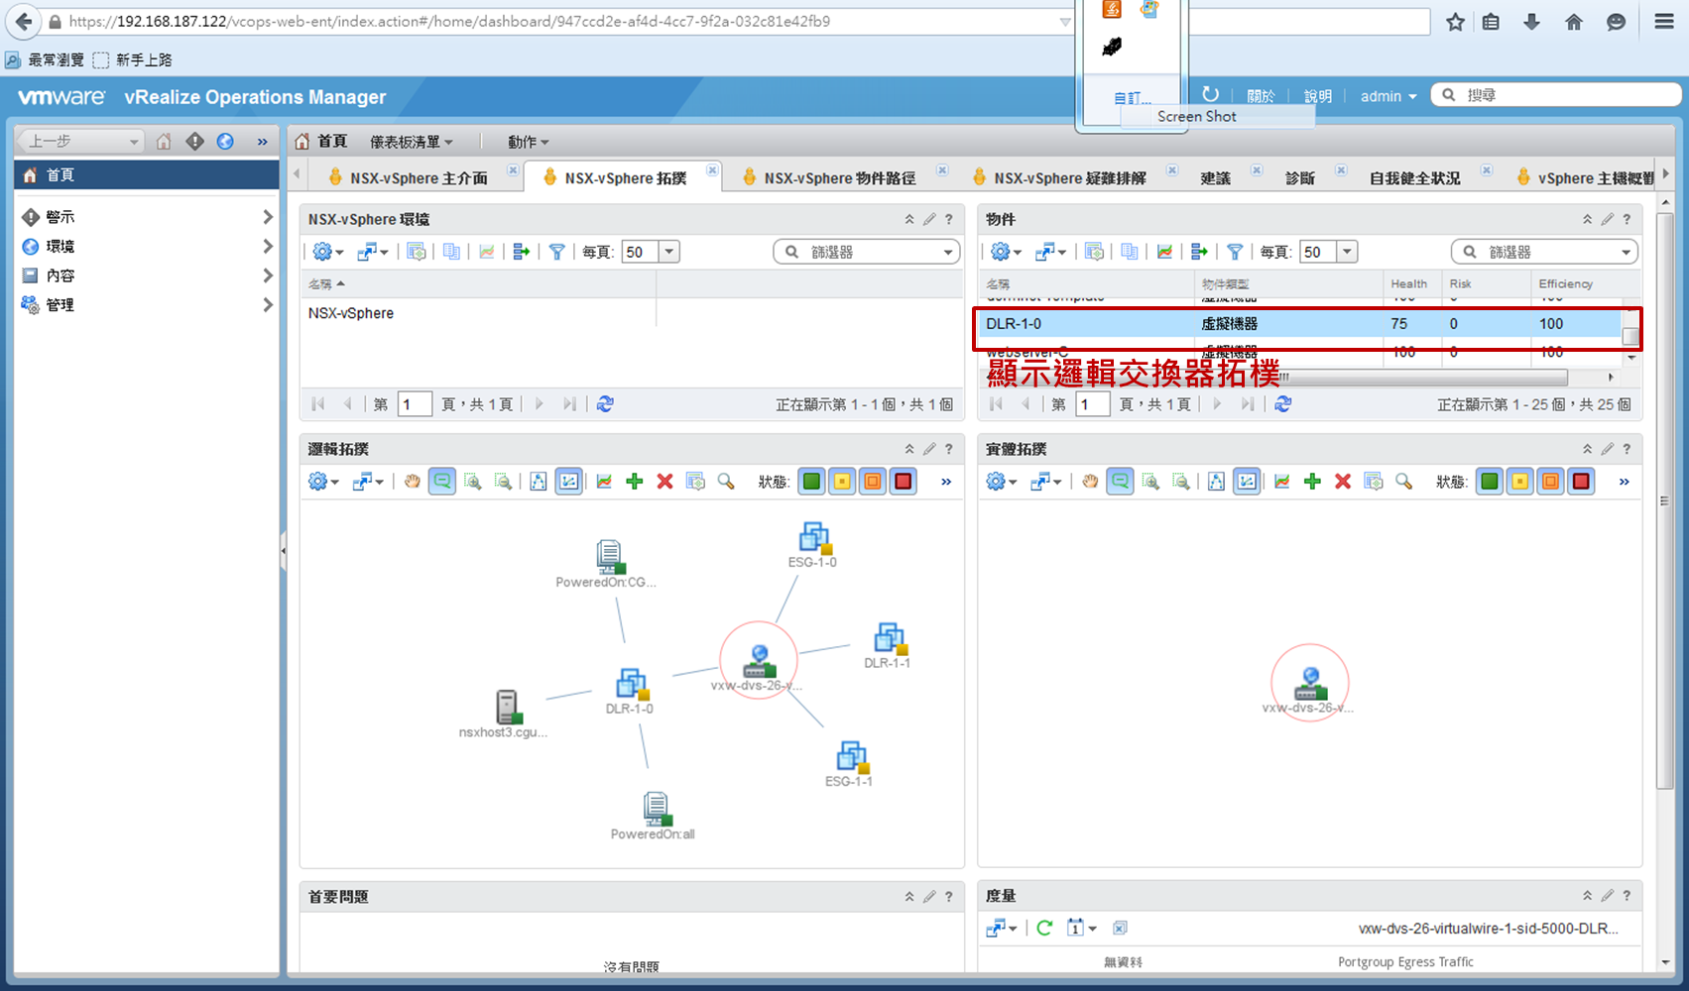
功能驗證 – 佈署與管理驗證
項次 | 測試項目 | 測試內容 | 結果 | 備註
1 | 佈署ESG | ．依需求佈署新的ESG及連接既有虛擬網路環境。 ．依需求調整既有ESG網路埠，連接至新建的DLR。 | ■ Yes □ No
2 | 佈署DLR | ．依需求佈署新的DLR及連接既有虛擬網路環境。 ．依需求調整既有DLR網路埠，連接至新建的ESG。 | ■ Yes □ No
3 | NSX管理監控 | ．NSX各物件使用率監控。 ．NSX架構拓樸、虛擬機器與各節點關係拓樸。 | ■ Yes □ No
1
3
2
Notes:
分散佈署、集中管理、動態調控

Slide 17
功能驗證 – 結果效益
業務虛擬機的零信任安全控管
透過微切分安全架構，全面性的涵蓋虛擬環境安全，強化了虛擬網路的資安空白
虛擬網路具備足夠效能
在虛擬網路安全架構下，仍能滿足校務相關業務系統服務效能，釐清虛擬網路效能疑慮
自動化佈署與管理
提供友善管理介面與除錯功能，讓不同專業承辦專員皆能快速進行操作與維護
Notes:
1.NSX補足實體防火牆的防護缺口。
2.虛擬網路效能與實體網路效能相差無幾，可滿足校務相關服務所需。
3.提供集中控管介面，可簡化佈署與維運程序。

Slide 18
Agenda
長庚大學簡介
計畫緣由
導入範圍
功能驗證
未來發展

Slide 19
未來發展
虛擬化資安
服務自動化
軟體定義資料中心
Phase 1
虛擬環境微切分安全保護暨進階網路服務
提供現有虛擬環境零信任等級之安全防護
依需求提供VM-Base 防火牆、負載平衡器、VPN、路由器功能
Phase 2
服務自動化、邏輯網路接取混合雲或雙中心備援
自動將虛擬機器佈署至對應邏輯網路
建置私有雲平台，導入混合雲架構
建立應用服務維運自動化機制
Phase 3
軟體定義資料中心建立
業務服務系統完全虛擬化
建立應用服務感知管理流程
19

Slide 20
謝謝

